Slide 1
ZURn6311 Dotazníkový výzkum: Praktické rady
Lenka Dědková

Slide 2




Total survey error
Total Survey Error = Sampling error + Coverage error + Nonresponse Error + Measurement Error
Coverage error
Sampling error
Specification error
Výběr respondentů a poslání pozvánky
Validita měření
VO a tvorba dotazníku
Non-response error
Processing error
Measurement error
Odeslání dotazníku, zpracování dat
Tvorba odpovědí

Slide 3
Jak tvořiT nové položky a škály
„Jednopoložkové“ měření – jedna položka = jedna proměnná v analýze
  Typicky sociodemografické proměnné
  Ale i mnoho dalších: frekvence sdílení fotek, čas strávený online, …
  Konstrukty s jasnými indikátory, kde jedna položka stačí
„Vícepoložkové“ měření – jedna proměnná v analýze vyjadřuje skór napříč více položkami
  Komplexnější konstrukty, obecnější konstrukty – jedna položka na ně nestačí
  „Neviditelné“ charakteristiky: vlastnosti, postoje…
    Předpokládáme, že respondent má nějakou charakteristiku a ta se nějak projevuje v řadě dílčích situací/chování/hodnocení
    I postoje jsou komplexní
  Vzorce zkušeností nebo událostí, které dohromady ovlivňují něco dalšího
    Předpokládáme, že čím víc zažijeme jednotlivé formy kyberšikany, tím víc se to projeví na sebehodnocení

Slide 4
Tvorba nových položek
Koncepty → Konstrukty → operacionalizace (někdy „empirical concept“) → konkrétní položky
Idea data
Rodičovská mediace používání internetu → Monitoring → míra sledování online aktivit dítěte →
  Jak často děláte následující věci?
    Sleduji množství času, které dítě strávilo používáním internetu
    Kontroluji, koho sleduje na Instagramu
    Prohlížím si historii v prohlížeči potom, co bylo na internetu
    …
V různých studiích může být rodičovská mediace pojímaná jinak (aktivní mediace, restriktivní..), monitoring může mít širší/užší definici a může být měřen jinými položkami
  Záleží na VO a teorii

Slide 5
Tvorba nových položek
Koncepty → Konstrukty → operacionalizace (někdy „empirical concept“) → konkrétní položky
Idea data
Při tvorbě nových položek si ujasněte:
  Definici konstruktu – co přesně vlastně potřebujete měřit?
  Je to jednoduché chování/událost/zkušenost? Stačí mi jedna položka, aby zachytila cele konstrukt?
  Jak to budete analyzovat? Bude z toho v analýze jedna proměnná nebo víc?
    Důvody, proč lidé sledují reality show – jak to bude vypadat v analýze?
    Aktivity občanské angažovanosti - jak to bude vypadat v analýze?
    Je smysluplné z nich dělat souhrnný skór?

Slide 6
Tvorba nových položek
Důvody, motivy, aktivity
  Lze v analýze použít jednotlivě po položkách
    Proč jste se naposledy díval/a na Real housewives of Beverly Hills..:
      Chtěl/a jsem se zabavit
      Chtěl/a jsem vidět, jak se žije v BH
      Pustil/a jsem si na pozadí, aby nebylo ticho
      Abych si cvičil/a angličtinu
      Abych se inspiroval/a
      …
Někdy je smysluplné spojovat některé z nich do obecnějších motivů/vzorců chování nebo dělat souhrnný skór napříč všemi – zdaleka ne vždy
  Motivy - Entertainment, Education, Inspiraton,…
  Důvody zaměřené na sebe (dobrovolničím, protože z toho mám dobrý pocit), důvody zaměřené na jiné (dobrovolničím, protože tím pomáhám druhým)
  Aktivity spadající pod občanskou angažovanost – online, offline; pasivní, aktivní,…
Teorie!

Slide 7
Tvorba nových položek
„Neviditelné“ charakteristiky
  Komplexnější konstrukty, méně jasně ohraničené
  Vlastnosti, postoje, hodnocení
  Jedna položka typicky nezachytí dobře celý konstrukt (ohrožení obsahové validity)
    Ale i takové existují – global well-being item a mohou být ok, pokud jsou to existující položky a existují důkazy o tom, že fungují (validizační studie)
  Pokud byste tvořili nové měření, pak jednopoložkové měření může být ok v případě, kdy:
    Je dotazník příliš dlouhý
    A kdy daný konstrukt není pro analýzu ústřední – tzn. není to závislá proměnná ani hlavní explanační proměnná/é, je to „jen“ kontrolní proměnná (kovariát)

Slide 8
Tvorba nové škály pro dp
Jak sestavit seznam aktivit, důvodů
  Vyjít z teorie a existující literatury – z existujících měření, z existujících kvalitativních studií, z pečlivé definice a porozumění obsahu konstruktu
  Pokud není nebo nestačí, lze využít:
    Panel expertů – lidí, kteří rozumí obsahu konstruktu, brainstorming
    Focus groups s cílovkou, případně otevřená otázka v dotazníku – „Jaké důvody by lidé mohli mít pro sledování Real housewives…?,“ „Co vás vede ke sledování…?,“ „V jakých situacích typicky zapnete…“
    Ne vždy je potřeba vyčerpávající seznam, zaměřte se spíš na to, co je významné z hlediska VO (a umožněte v dotazníku odpověď „else“)
Jak sestavit škálu měřící neviditelné charakteristiky?
  Totéž, ale bez dat od cílovky☺
Pro DP není potřeba a priori validizace, ale měla by být jasná obsahová validita a zjevná validita
Pokud budete tvořit jeden skór z víc položek – měly by mít stejnou odpověďovou škálu

Slide 9
Jak se ptát: Ano vs ne
Ano VS ne jako odpovědi na chování, zkušenosti, postoje, vlastnosti…
  Někdy ok (Hlasovali jste v poslední studentské anketě?)
  ALE! Za ANO x NE je ve skutečnosti často škála odpovědí – jak často se mi věci dějí, jak moc na mě platí, jak moc s něčím souhlasím, s jakou pravděpodobností půjdu k volbám a budu volit konkrétní stranu
  Respondent si musí svoji odpověď, která je někde mezi oběma póly, překódovat do ANO nebo NE
  Lidé často implicitně (i když někdy mylně) chápou, že se ptáme spíš na typické chování a ne na supervzácné chování
    U mnoha jevů vede k vyšší prevalenci „ne“ odpovědi než kdybychom na stejnou otázku dali jako možnost odpovědí škálu
    U řídkých jevů, které jsou zároveň výrazné, funguje lépe

Slide 10
Jak se ptát: Ano vs ne
Občas se ano vs ne otázka používá pro filtrování – identifikaci lidí s nějakou zkušeností
  Doporučujeme i pro takový způsob dát frekvenční škálu, typicky díky ní identifikujete víc lidí, kteří zkušenost zažili
Obecně – ANO vs NE otázky, které „pod sebou“ mají škálu, je potřeba řešit vyprecizováním formulace a vyhýbáním se vágních pojmů, např:
Poskytnout explicitní cut off point
    „Stalo se vám během posledního měsíce alespoň jednou, že ….“ (vs. „Stalo se vám, že…“)
    „Prosím, označte „ano“ i pokud se vám daná věc stala pouze jednou“
Zahrnout i méně závažné jevy/události, na které by člověk jinak nemyslel
  „Vyhráli jste někdy při sázení? Započítejte i takové případy, kdy jste vyhráli jen drobnou částku.“
  „Pili jste během posledního měsíce alkohol? Berte v potaz prosím opravdu všechno pití alkoholu – i takové, kdy jste třeba jen ochutnali z alkoholového nápoje někoho jiného.“

Slide 11
Jak se ptát: Ano vs ne nebo rating scale
Když používáš internet, jak často dělá tvůj rodič / opatrovník následující věci?
[Mluví se mnou o tom, co dělám na internetu]
VERZE A | n = 525 | n = 423 | VERZE B
Nikdy | 31.8 | 63.6 | Ne
Téměř nikdy | 28.2 | 36.4 | Ano
Občas | 25.9
Často | 9.7
Velmi často | 4.4

Slide 12
Subjektivita nebo „objektivita“?
Vágní kvantifikátory mohou mít jiný význam pro různé aktivity
  Co je „často“ pro frekvenci vkládání fotek na IG?
  Co je „často“ pro jízdu na černo v mhd?
  Co je „často“ pro zlomení si nohy?
A pro různé lidi
  Co je „často“ pro cvičení pro průměrného studenta FSS?
  Co je „často“ pro cvičení pro průměrného studenta FSpS?
Záleží na VO a teorii!
Jde nám spíš o vlastní pocit, jaký z chování člověk má?
Jde nám spíš o „objektivní“ fakta?

Slide 13
Subjektivita nebo „objektivita“?
Jak často se ti staly následující věci v posledních 12 měsících?
[Nejedl/a jsem nebo nespal/a kvůli internetu ]
VERZE A | n = 536 | n = 482 | VERZE B
Nikdy | 74.4 | 74.9 | Nikdy nebo téměř nikdy
Nanejvýš párkrát | 17 | 19.3 | Občas
Alespoň jednou měsíčně | 3 | 3.9 | Často
Alespoň jednou týdně | 3.9 | 1.9 | Velmi často
Denně nebo téměř denně | 1.7
Už jsme řešili při cvičení u počtu fotek na SNS: záleží na tom, co potřebujete vzhledem k VO, ale mějte na paměti:
  „Objektivní“ frekvence je často stejně jen subjektivní odhad
  „Objektivní“ frekvence může být náročnější (musíte vědět zhruba realistickou frekvenci daného chování)
Ale obvykle to výrazně nemění vztahy s jinými proměnnými

Slide 14
Kolik bodů v rating scale?
3-bodové odpověďové škály jsou nejproblematičtější z hlediska analýzy, doporučujeme je nepoužívat
5-bodové se doporučují, pokud škála měří jen jeden směr nebo jeden konstrukt
  Frekvence, míra nepříjemných pocitů
7-bodové se doporučují, pokud jsou v odpovědi oba směry
  Od Naprosto souhlasím po Naprosto nesouhlasím
Slovní kotvy u odpovědí – je lepší mít slovně popsané všechny body škály a v dotazníku u nich nemít čísla
  Tj. „naprosto souhlasím,“ „souhlasím“.. a ne „1 – naprosto souhlasím,“ „2 – souhlasím“..

Slide 15
Rating scales
Napříč dotazníkem je dobré být konzistentní v pořadí odpovědí
  Všechny frekvenční škály od nízké frekvence k vysoké (nebo naopak)
  Všechny hodnotící škály od nesouhlasu k souhlasu (nebo naopak)

Slide 16
Co je a není Likertovka
30. léta - Rensis Likert vytvořil nové měření pro postoje
Několik tvrzení, obsahujících jak pozitivní tak negativní (reverzní položky), ke kterým respondent vyjadřoval míru souhlasu na 5-bodové škále (Strongly Agree, Agree, Neither Agree nor Disagree, Disagree,Strongly Disagree)
Reverzní položky se otočí a skóry sečtou
To je Likertova škála: BATERIE položek, které měří stejný konstrukt
Pokud měříme jednopoložkově, je to rating scale, hodnotící škála

Slide 17
Položka a odpověď
Frekvenční formulace tvrzení
  Často chodím do lesa
  Málokdy se naštvu
  Někdy mi trvá než..
„Hodnotící“ formulace tvrzení
  Dokážu rozpoznat…
  Je pro mě snadné najít…
Frekvenční odpovědi
  Jednou, dvakrát,..
  Nikdy, málokdy..
  Vůbec, trochu, málo, hodně
„Hodnotící“ odpovědi
  Naprosto platí, spíše platí,…
  Silně souhlasím,…
  Zcela snadné,…
  Naprosto pravděpodobné…
Pozor na to, ať se nebijí
Na frekvenční tvrzení nedávejte frekvenční odpovědi

Slide 18
Jak se ptát: OdpověĎové škály
Pokud se bojíme o rozptyl
  Škála mediální gramotnosti pro VŠ – hodně lidí patrně bude mít vysokou mediální gramotnost
  Možnosti:
    Nabídnout větší šířku odpovědí (přidat extrémy)
      (1) velmi obtížné, (2) obtížné, (3) ani obtížné, ani snadné, (4) snadné, (5) velmi snadné
      (1) opravdu velmi obtížné, (2) poměrně obtížné, (3) spíše obtížné, (4) ani obtížné, ani snadné, (5) spíše snadné, (6) poměrně snadné, (7) opravdu velmi snadné
      Je potřeba, aby formát dotazníku umožňoval vizuálně hezkou škálu
      V rating scales nemá valný význam jít výš než na 7-bodovou škálu
    Zostřit položku samotnou
      Je pro mě snadné používat různá mediální prostředí... (1) rozhodně nesouhlasím, (2) spíše nesouhlasím, (3) ani tak, ani tak, (4) spíše souhlasím, (5) rozhodně souhlasím
      Je pro mě opravdu velmi snadné používat…
Lze udělat i v případě adaptace existující škály! (ale je to potřeba popsat a odůvodnit)

Slide 19
Jak se ptát: kategorické proměnné
Při větším počtu kategorií dva efekty (jeden z efektů pořadí):
Primacy effect – vyšší pravděpodobnost, že respondenti zvolí jednu z prvních možností
  Hodně kategorií snižuje motivaci nad každou pečlivě přemýšlet a povzbuzuje heuristické odpovídání – respondent zvolí první „good-enough“ odpověď a zbytek přeskočí
Recency effect - vyšší pravděpodobnost, že respondenti zvolí jednu z posledních možností
  Typicky u dotazování s tazatelem, kde tazatel nejprve čte všechny kategorie – respondent si víc pamatuje ty na posledních místech, proto volí častěji mezi nimi
  Při self-completion – někteří lidé čtou dotazníky od konce
Co s tím:
  Pečlivě zvážit a zredukovat množství kategorií
  Pokud je jich hodně, povzbudit respondenta, ať se je opravdu všechny přečte („Možností odpovědí je tady hodně, je ale důležité vybrat skutečně tu, která na vás sedí nejlépe“)
  Randomizovat pořadí kategorií

Slide 20
Multiple choice položky
Multiple choice je vlastně série single-choice otázek
Jaká zařízení s připojením na internet používáte? Vyberte vše, co pro vás platí:
  Chytrý telefon
  Tablet
  TV
  Stolní počítač
  Notebook
  …
  Reálně se ptáme:
    Používáte chytrý telefon? Ano – ne
    Používáte tablet? Ano – ne
    …
V online dotazníku je lepší multiple choice i reálně dělat jako single choice – abyste měli jistotu, že respondenti otázku nepřeskočili

Slide 21
Tvorba nových položek: pretesting!
Před využitím cílových respondentů:
Hodnocení expertů
Question appraisal system (QAS) nebo jiné self-check systémy pro kontrolu položek
S využitím cílových respondentů:
Kognitivní testování
  Individuální
  Fokusky
Pilotáž
Vždy si zkuste sami celý dotazník vyplnit (jako respondent)!
  Často na to zapomínáme, ale dělejte to – odhalíte tím snadněji potíže v instrukcích, ve flow, sami si víc uvědomíte, co po respondentech chcete a jestli to není příliš náročné…

Slide 22
Question appraisal system (QAS)
Nejen QAS, existují i jiné – self-check seznamy typických problémů, které položka může mít a návrhy typických řešení
Systematické hodnocení jednotlivých položek
QAS-99: Willis & Lessler (ve studijních materiálech) – základní okruhy, 26 problémů:
  READING: Determine if it is difficult for the interviewers to read the question uniformly to all respondents. (jen ve výzkumech s tazateli)
  INSTRUCTIONS: Look for problems with any introductions, instructions, or explanations from the respondent’s point of view.
  CLARITY: Identify problems related to communicating the intent or meaning of the question to the respondent.
  ASSUMPTIONS: Determine if there are problems with assumptions made or the underlying logic.
  KNOWLEDGE/MEMORY: Check whether respondents are likely to not know or have trouble remembering information.
  SENSITIVITY/BIAS: Assess questions for sensitive nature or wording, and for bias.
  RESPONSE CATEGORIES: Assess the adequacy of the range of responses to be recorded.
  OTHER: Look for problems not identified in Steps 1 - 7.

Slide 23
Question appraisal system (QAS)
Identifikuje řadu potenciálních problémů
Cílem je vědět o nich a snažit se je minimalizovat – ve fázi hodnocení být striktní a nemávat rovnou nad malým problémem rukou
  Mít to zaznamenané
  Ale žádná položka není dokonalá pro všechny respondenty za všech okolností
I když už jste v položkách zběhlí, nezanedbávat pečlivou kontrolu
  Problémy nám často uniknou, vám budou položky vždy jasné víc komukoliv jinému
Můžete použít sami na své položky nebo požádat o hodnocení i někoho dalšího
Udělat před tím, než položky hodnotí cíloví respondenti (tj. před kognitivním testováním nebo pilotáží)

Slide 24
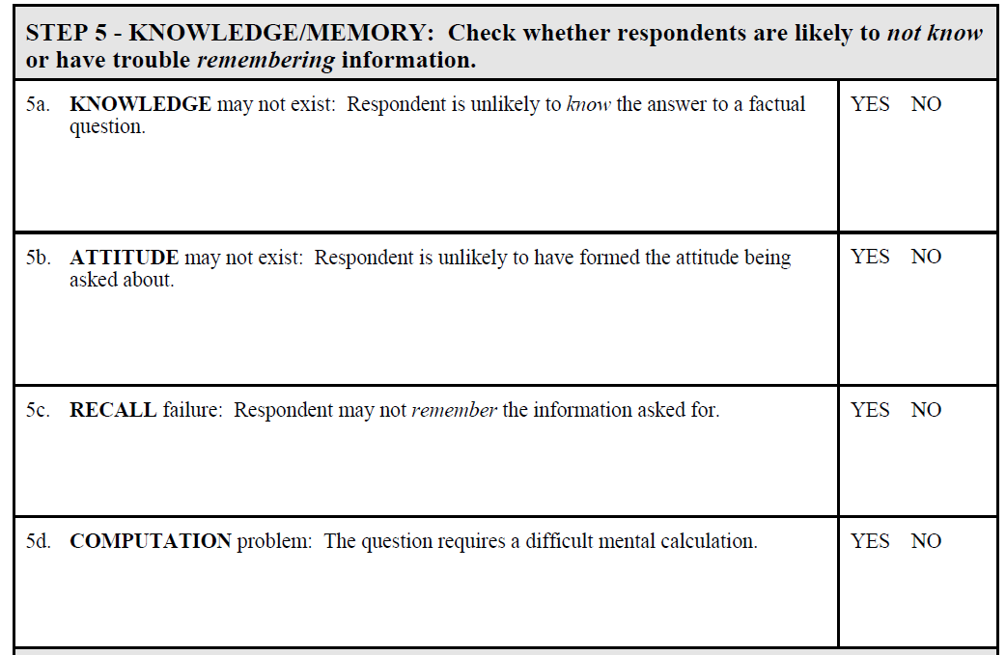
Formulář samotný

Slide 25
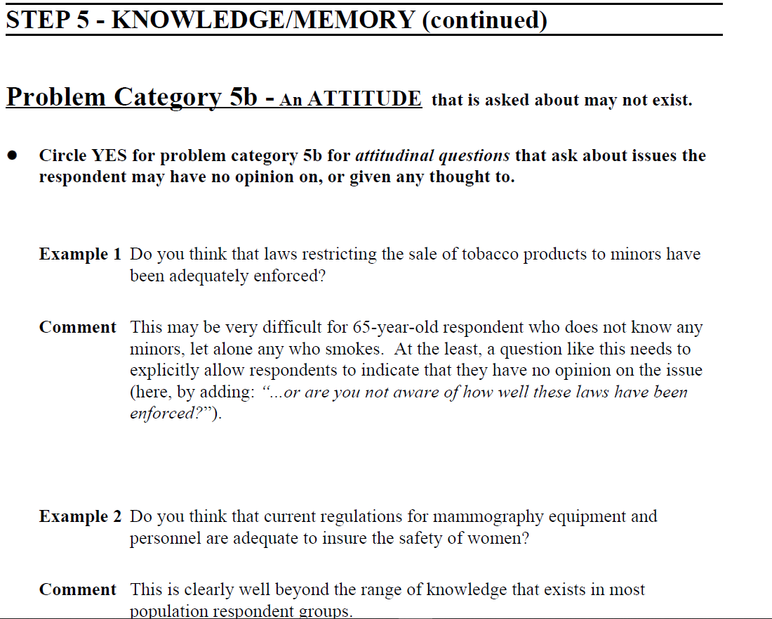
Konkrétní problémy, příklady, komentáře

Slide 26
Celkově k tvorbě dotazníku
Proces sběru dat v dotazníku je pořád procesem komunikace
  A to i když není tazatel
Bez tazatele všechnu komunikaci musí zprostředkovat jen dotazník
  Např. i neverbální (tazatel v položení otázky může zdůraznit důležité slovo)
  Kolikrát jste v posledních 12 měsících NA INTERNETU viděl/a reklamu na ponožky?
  Kolikrát jste v posledních 12 měsících na internetu viděl/a reklamu NA PONOŽKY?
Proto se nebojte s respondentem prostřednictvím dotazníku komunikovat
  Vysvětlovat vaše motivy, když je to potřeba
  Povzbuzovat ho na vhodných místech
  Ujišťovat ho na vhodných místech
Dobrý dotazník není jen série neprovázaných sekcí/položek – má nějakou vnitřní logiku, má mít flow, i když je flow někdy zprostředkované jen spojovací větou „A teď se zeptáme na něco zcela jiného“ ☺

Slide 28
Zkreslení
U jednotlivých položek nám jde o největší přesnost a nejmenší zkreslení daná tím, jak se ptáme
  Systematická zkreslení - zásadní problém pro deskriptivní cíle
  Pokud se týkají stejně všech lidí, pak pro analytické cíle jsou zásadní méně
    Pokud si všichni systematicky uberou z věku 5 let, pak:
      Ovlivní to průměr, medián a modus
      Neovlivní to rozptyl a SD
      A nijak to neovlivní sílu vztahu mezi věkem a jinými proměnnými
    Pokud si někdo ubere, někdo přidá (a nesystematicky) – už to ovlivní i vztahy
      Částečně to řeší proměnná jako kovariát (např. parciální korelace, prediktor v regresi)

Slide 29
Zkreslení: demand characteristics
Když respondent odhalí účel výzkumu a odpovídá (nebo se chová) jinak než normálně
  Dotazník u výběrového řízení!
  Nemusí to být nijak uvědomované
  Účel výzkumu může „odhalit“ špatný (mýlit se)
Největší problém v experimentálních výzkumech s tazatelem/administrátorem
Vodítka pro interpretaci účelu výzkumu jsou různá
  Pozvánka a sponzor
  Konkrétní položky a jejich pořadí
  Celá situace (laboratoř, škola..)
Změna odpovídání v různých směrech:
„dobrý respondent“ – odpovídá tak, aby vám vyšly hypotézy
„ošklivý respondent“ – odpovídá tak, aby vám to nevyšlo

Slide 30
Zkreslení: demand characteristics
Pozor specificky u studií hodnotících efektivitu (čehokoli) na stejných respondentech (within subject design)
  Mohou si snadno domyslet, že pokud právě prošli školením o tom, jak poznat fake news, očekáváte od nich, že v následném dotazníku budou skórovat výš na položkách ptajících se na jejich dovednosti ohledně rozpoznání fake news
Co s tím:
  Pokud by problém mohl vzniknout v pozvánce: neuvádět (ale v rámci etiky)
    Lze zvážit zastírací účel
  V surveys zvážit přidání pro vaši VO nerelevantních položek na rozptýlení respondenta
  U konkrétních položek nebo settingu lze přidat instrukci typu „Jde nám teď o reálné zhodnocení školení tak, jak jste ho vnímal/a – ať už pozitivně nebo negativně. Jen upřímné odpovědi nám pomohou ho dobře zhodnotit a případně upravit.“

Slide 31
Positivity bias
Především u hodnotících obousměrných škál
  Tendence hodnotit věci (a ještě více ostatní lidi) spíše pozitivně
  Zmírněná, pokud střední hodnota škály je popsaná slovně a explicitně vyjadřuje neutrální možnost
  Silnější, pokud jsou body škály číslované a jdou do mínusu (tj. pokud namísto 1-7 jsou označené -3 – 3)

Slide 32
Efekt kontextu
Víc aspektů survey ovlivňuje naše odpovědi
  Pozvánka a účel výzkumu, sponzor
  Tazatel a celý setting (laboratoř, čas výzkumu, počasí)
  Vizuální stránka (formát dotazníku)
  …
Kontext ovlivňuje všechny kroku procesu odpovídání na položku

Slide 33
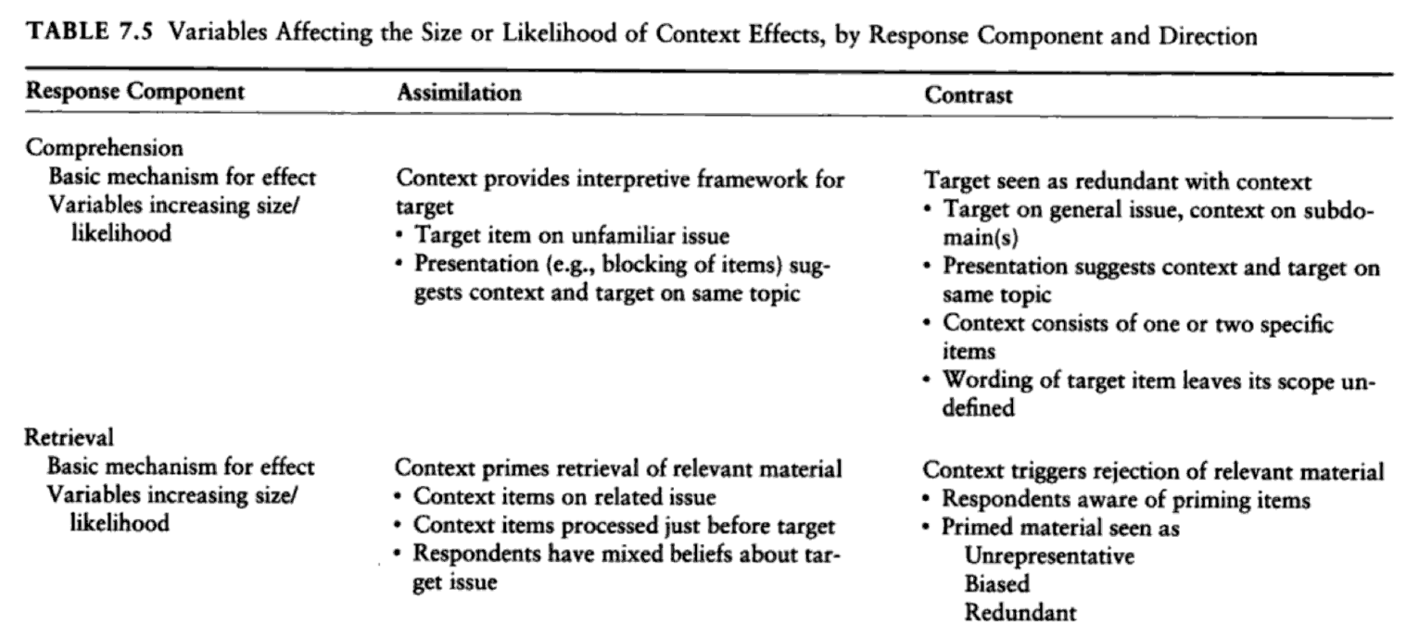
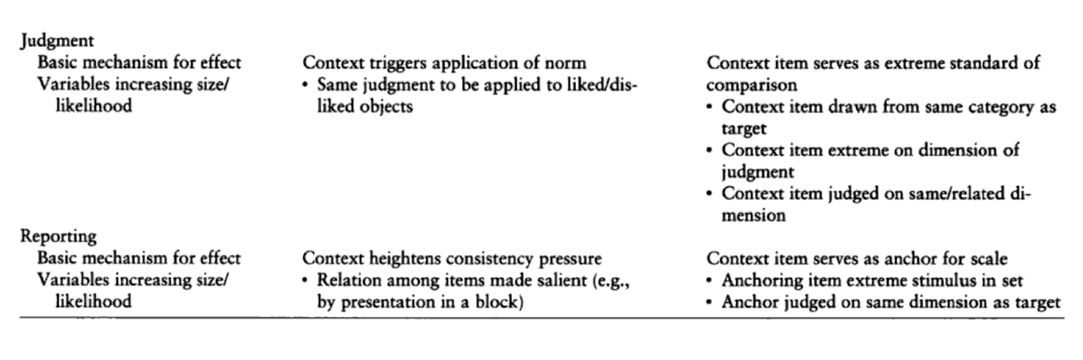
„Target“ – položka, co nás zajímá
„Context“ – vše kontextové, vč. položek předcházejících target položce
„Context“ ovlivňuje odpověď na „target“
„Assimilation“ – odpověď na target je podobná odpovědi na „context“ položku
„Contrast“ – odpověď na target protichůdná
Tourangeau, s. 218-219

Slide 34
Kontext: sponzor
Kdo dělá výzkum, jak je představen v pozvánce může vést k systematickým zkreslením
  Může vést k vyšší sociální žádoucnosti – výzkum o sociálně sankcionovaném chování se zadavatelem Policie CŘ vs. Akademie věd
  Může podpořit silnější vybavování specifických informací
  Může ovlivňovat interpretaci konkrétních položek – poskytuje výkladový rámec pro to, na co v dotazníku ptáme
    Výzkum o vnímaných důvodech kriminální činnosti:
      Pod hlavičkou „Institute of Personality Research“ – respondenti častěji udávají příklady osobnostních charakteristik
      Pod hlavičkou „Institute of Social Research“ – častější společenské důvody (Galesic and Tourangeau 2007, viz Gideon, 2009)
    Výzkum o četnosti sexuálního obtěžování na pracovišti (jak často jste viděli, že…) – pod hlavičkou „Work atmosphere survey“ vs. „Sexual harassment survey“
      Sexual harassment survey: častější reportování
    Co ale často nevíme: realitu☺ Je pravdivé to častější nebo to méně časté reportování? Často není jak to zjistit…
  Může vést k vyššímu demand characteristics bias

Slide 35
Efekt pořadí
Efekt pořadí: Odpovědi na otázky ovlivňují instrukce, otázky i odpovědi předcházející
  2 možnosti dopadu:
    Pokud při jiném pořadí otázek dojde k posunu v rozložení odpovědí → directional context effect
    Pokud dojde k posunu vztahu mezi proměnnými (tj. efekt pořadí vede u jedněch respondentů k posunu k jednomu pólu odpovědí a u jiných k posunu k druhému pólu odpovědi) → correlational context effect
Obecně platí, že pokud jsou u sebe otázky, které spolu souvisí (byť někdy jen celkovým tématem a ne konkrétním obsahem), budou se odpovědi ovlivňovat

Slide 36
Efekt pořadí
Pozor na situace, kdy měříme chování a jeho hodnocení
  Setkali jste se v posledním roce s někým z internetu?
  A jak bezpečné nebo nebezpečné podle vás je takto se s někým setkat?
  Co může nastat?
Pozor, pokud měříme sebehodnocení a sociálně žádoucí chování
  Kolikrát za poslední měsíc jste udělali něco nezištně pro druhé, např. přispěli na charitu?
  Do jaké míry souhlasíte nebo nesouhlasíte s tvrzením „Jsem dobrý člověk“?
  Co může nastat?

Slide 37
Efekt pořadí: co s ním
Identifikujte potenciální problém: přemýšlejte o tom, jak se asi bude odpovídat lidem, kteří na předchozí otázku dali jeden i druhý extrém, jak spolu otázky v dotazníku souvisejí
Otázky, které by se mohly ovlivňovat:
  Oddělit – vložit mezi ně blok jiných otázek, dát na jiné místo v dotazníku
    Někdy je jediné řešení do dotazníku dát položky, které reálně do výzkumu nepotřebujete, ale slouží jen k tomuto účelu
  Oddělit instrukcí – „To, zda něco děláme nebo neděláme, nemusí nijak souviset s tím, co si o dané činnosti myslíme. Ať už jste na předchozí otázku odpověděl/a jakkoliv, myslíte si, že…“

Slide 38

Další literatura
https://www.aapor.org/AAPOR_Main/media/MainSiteFiles/AAPOR_Reassessing_Survey_Methods_Report_Final.pdf
Baker et al. (2016). AAPOR report: Evaluating survey quality in today's complex environment.
Fajn pro zamyšlení nad celým výzkumem – popisuje lidsky základní problémy v survey metodologii

Slide 39
Literatura
Gideon, L. (Ed.). (2012). Handbook of survey methodology for the social sciences. New York: Springer.
Groves, R. M., Fowler Jr, F. J., Couper, M. P., Lepkowski, J. M., Singer, E., & Tourangeau, R. (2009). Survey Methodology (Vol. 561). John Wiley & Sons.
Tourangeau, R., Ripps, L. J., Rasinski, K. (2000). The psychology of survey response. Cambridge University Press.
Willis, G.B. and Lessler, J.T. (1999). Questionnaire Appraisal System: QAS-99. Rockville, MD: Research Triangle Institute. https://www.researchgate.net/publication/267938670_Question_Appraisal_System_QAS-99_By

